Slide 1









I TALLER DE BIOINFORMÁTICA: DISEÑO
Y ANÁLISIS DE PRIMERS E INFERENCIA FILOGENÉTICA MOLECULAR
Diciembre 16 - 19 de 2019. Chiclayo, Perú

Slide 2

¿ Qué es la Bioinformática?
Fernanda Luz P Costa

Slide 3
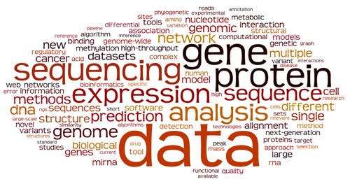

Slide 4
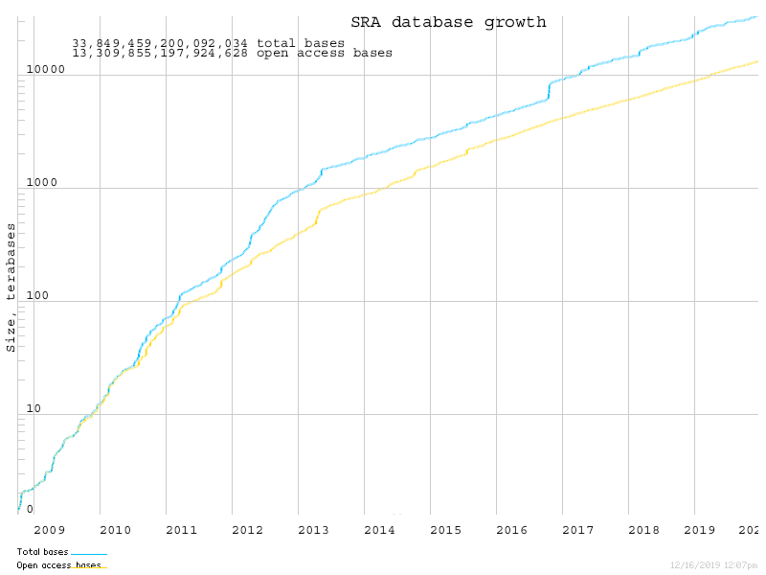
“Un libro escaneado normal de 200 a 300 páginas ocuparía 1 megabyte. En nuestro laboratorio tenemos un espacio de almacenamiento de 100 terabytes, serían 100 millones de libros.”
João Setubal
https://www.ncbi.nlm.nih.gov/Traces/sra/i/g.png

Slide 5
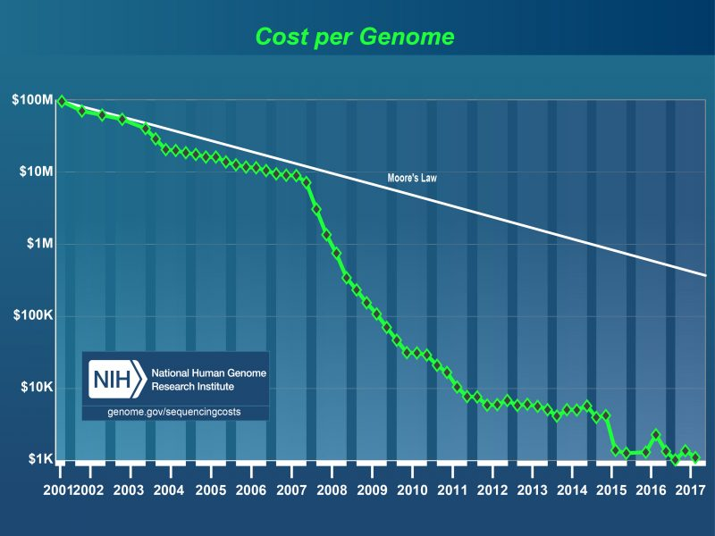
A principios de la década de 2000, “para secuenciar el genoma de una bacteria, el costo era de $ 1 por base, es decir, de $ 5 millones a $ 5 millones de bases. Hoy en día, esta misma secuencia cuesta 100 dólares para ser secuenciada ”, ejemplifica.
Notes:
A principios de la década de 2000, “para secuenciar el genoma de una bacteria, el costo era de $ 1 por base, es decir, de $ 5 millones a $ 5 millones de bases. Hoy en día, esta misma secuencia cuesta 100 dólares para ser secuenciada ”, ejemplifica.

Slide 6
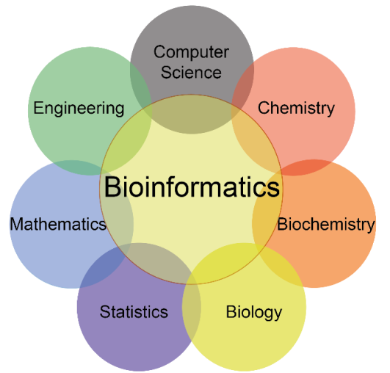
La bioinformática es conceptualizar la biología en términos de macromoléculas (en el sentido de la química física) y luego aplica técnicas de "informática" (derivadas de disciplinas como las matemáticas aplicadas, la informática y la estadística) para comprender y organizar la información asociada con estas moléculas, a gran escala

Slide 7
“Es un matrimonio feliz entre las áreas.”
João Setubal

Slide 8
Tres partes de la bioinformática
Creación de bases de datos
La organización, el almacenamiento y la gestión de los conjuntos de datos biológicos
Desarrollo de algoritmos y estadísticas
Desarrollo de herramientas y recursos para determinar la relación entre los miembros de grandes conjuntos de datos
Análisis de datos e interpretación
El uso apropiado de las partes 1 y 2 para analizar los datos e interpretar los resultados de una manera biológicamente significativa

Slide 9
Tipos de datos
Estructuras macromoleculares, secuencias del genoma y los resultados de experimentos de genómica funcional (por ejemplo, datos de expresión). La información adicional incluye el texto de artículos científicos y "datos de relación" de rutas metabólicas, árboles de taxonomía y redes de interacción proteína-proteína.
Luscombe NM, et al., 2001

Slide 10
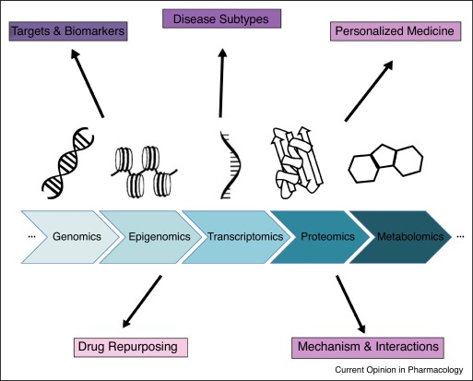
Biologia Molecular
+
Big Data
=
OMICS
Kedaigle y Fraenkel, 2018
Notes:
Highlights
•
Omics technologies allow evaluation of entire layers of molecular activity at once.
•
Omics data can be used to answer a variety of questions in translational research.
•
Integrating multiple layers of omics data leads to novel, important results.
•
Tools for pathway-based and comparative studies will advance the field.

Slide 11
El proceso de Análisis de Datos
Fernanda Luz P Costa

Slide 12
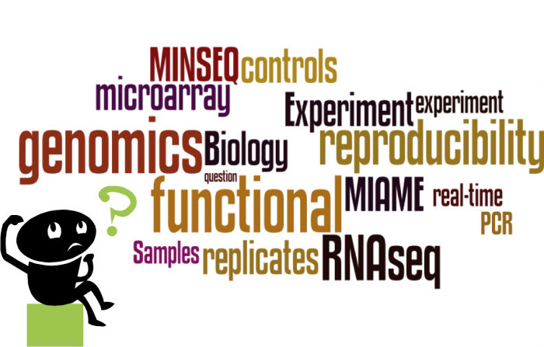

Slide 13
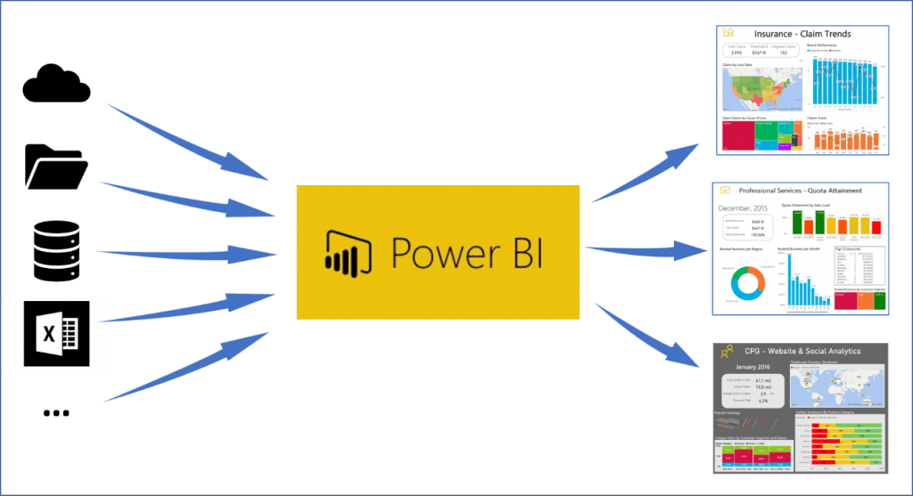
Business Intelligence

Slide 14
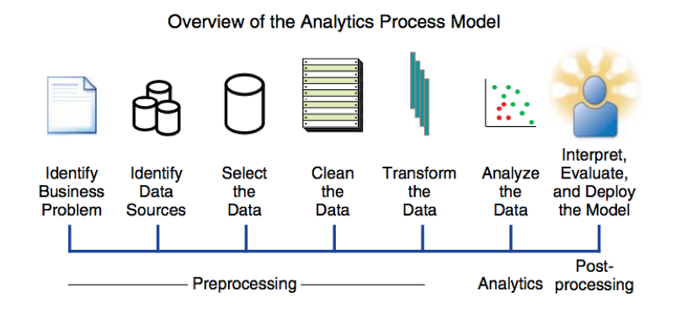

Slide 15
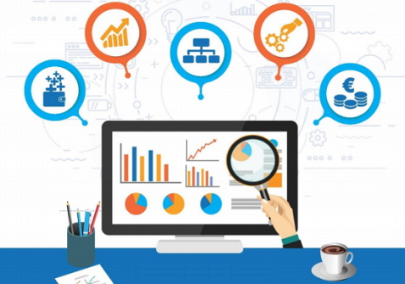
¿Cómo aplicar los métodos de inteligencia empresarial a la bioinformática?

Slide 16
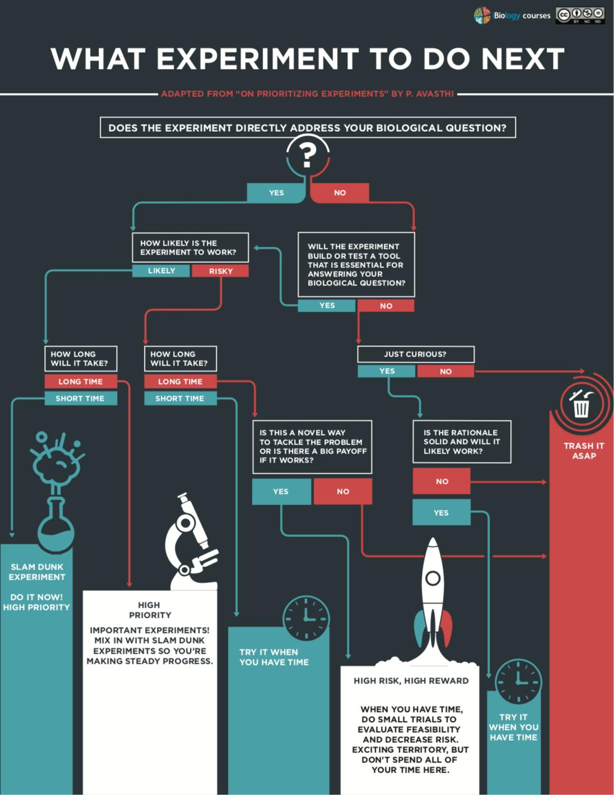
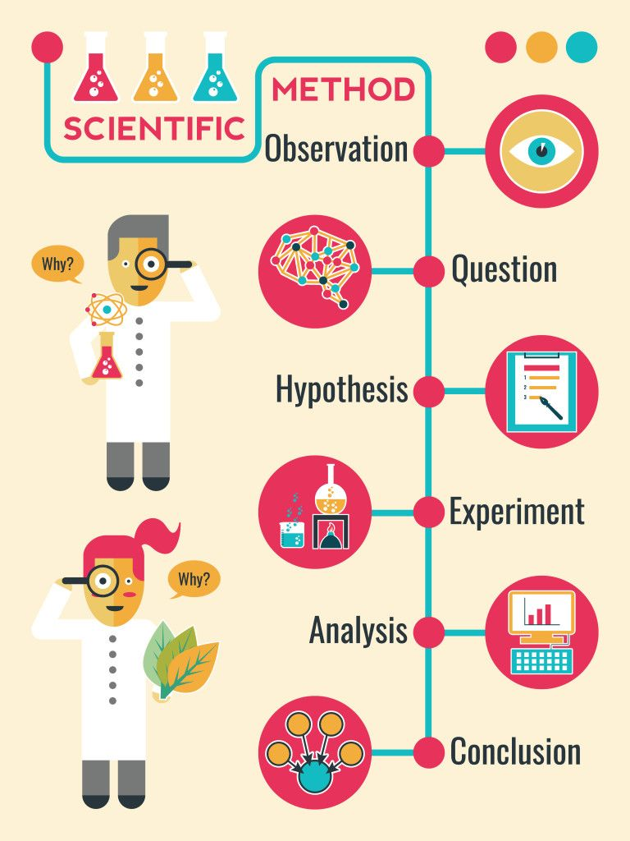

Slide 17
Conceptos básicos de secuenciación masiva
Fernanda Luz P Costa

Slide 18
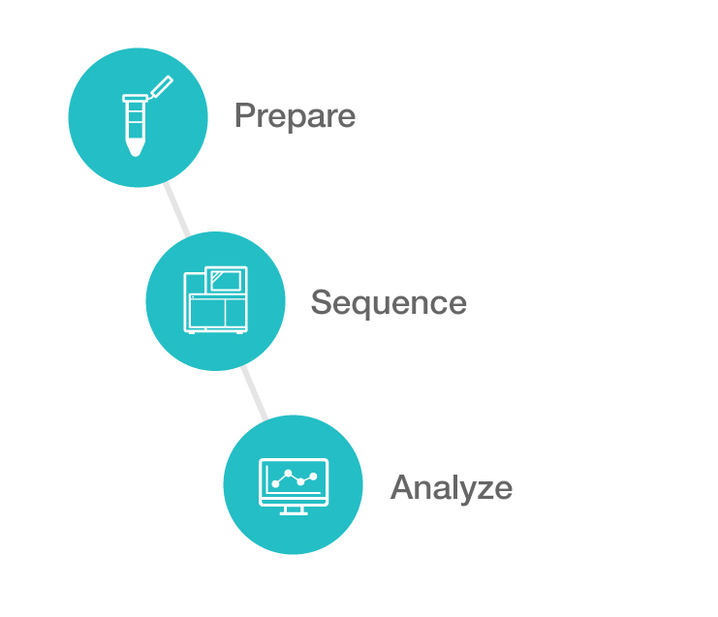

Slide 19


Slide 20
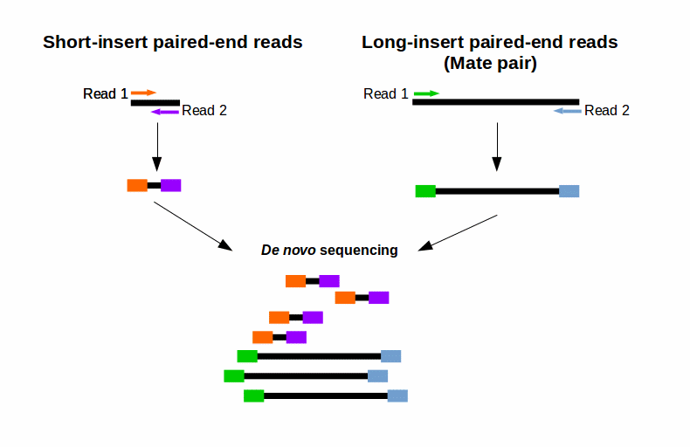
Para recordar ...
https://www.ecseq.com/support/ngs/what-is-mate-pair-sequencing-useful-for

Slide 21
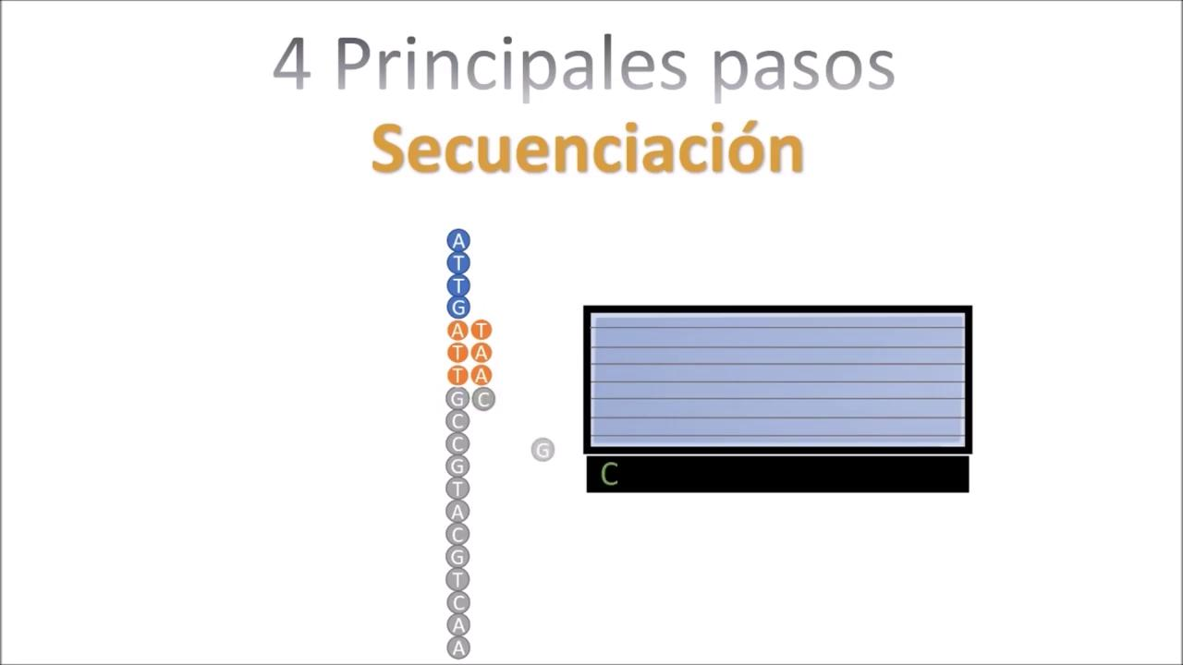
Notes:
Formatos de arquivos - Fastq e Score Phred;
Pair end e mate pair;

Slide 23
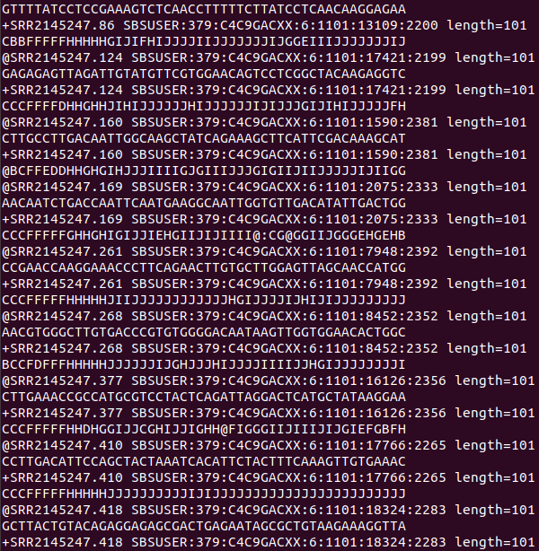

Output de NGS
=
Archivo FastQ
=
??

Slide 24
Ensamblaje de genomas
Fernanda Luz P Costa

Slide 25
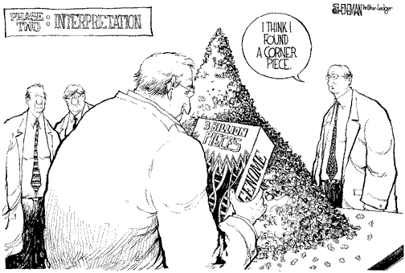

Slide 26
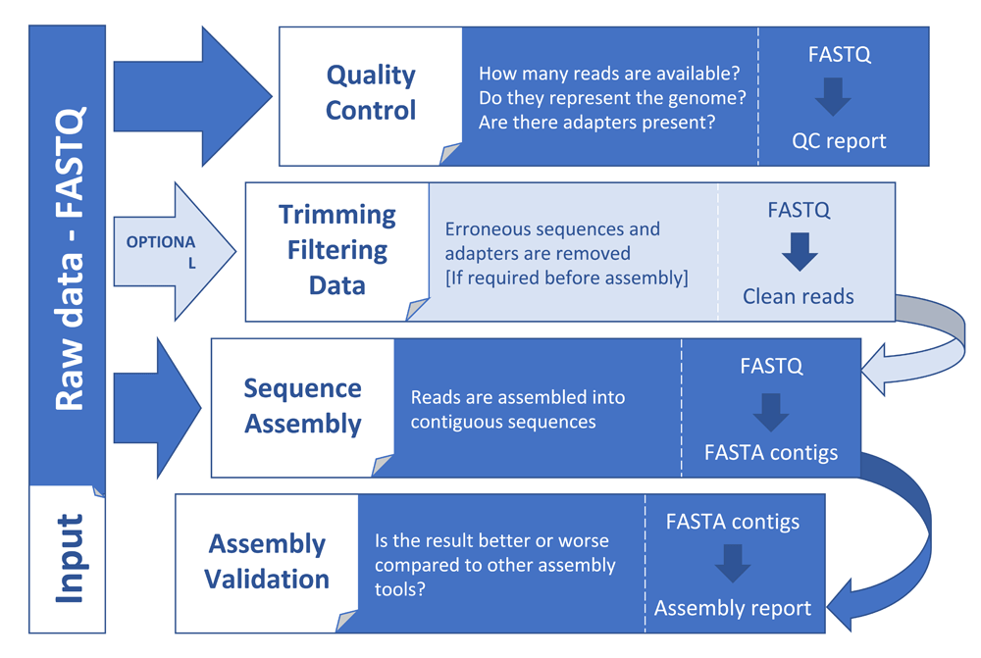

Slide 27
??
Dominguez et al., 2018

Slide 28
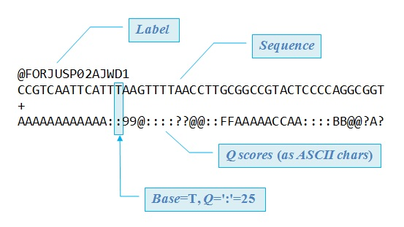
Archivo FastQ
Secuencia y calidad por base

Slide 29
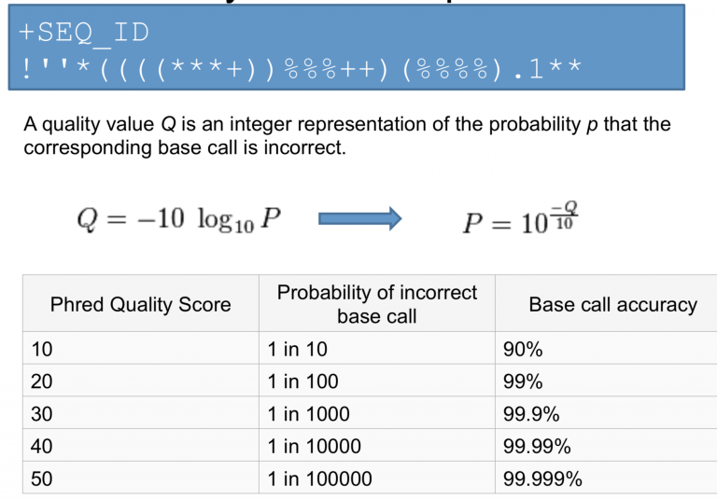
Phred Score
Calidad de las bases de los fragmentos (reads)

Slide 30
Dominguez et al., 2018

Slide 31
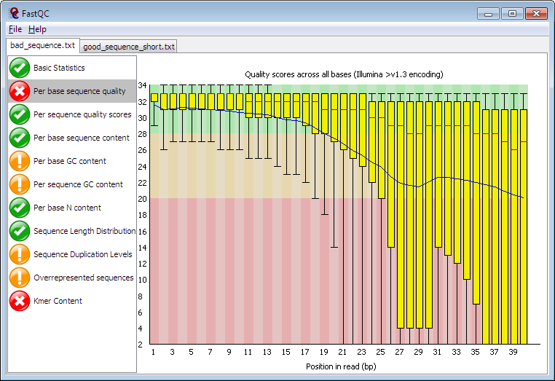
Actividad 2 - FastQC
Instalar FastQC
https://www.bioinformatics.babraham.ac.uk/projects/fastqc/

Slide 32
Dominguez et al., 2018

Slide 33
Trimmomatic
A flexible read trimming tool for Illumina NGS data
http://www.usadellab.org/cms/?page=trimmomatic

Slide 34
Dominguez et al., 2018

Slide 35
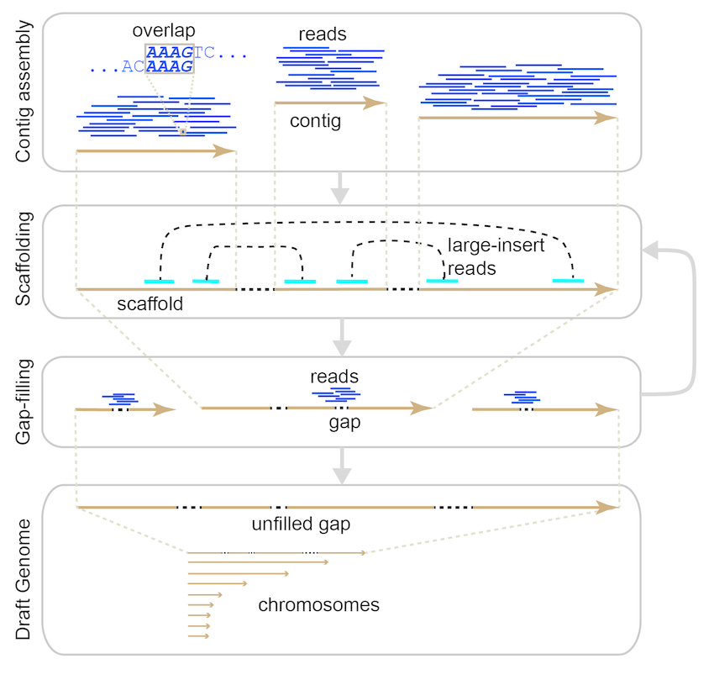
De Novo Ensamblaje
¿Cuáles son las ventajas y limitaciones de esta técnica?
Sohn, et al., 2016

Slide 36
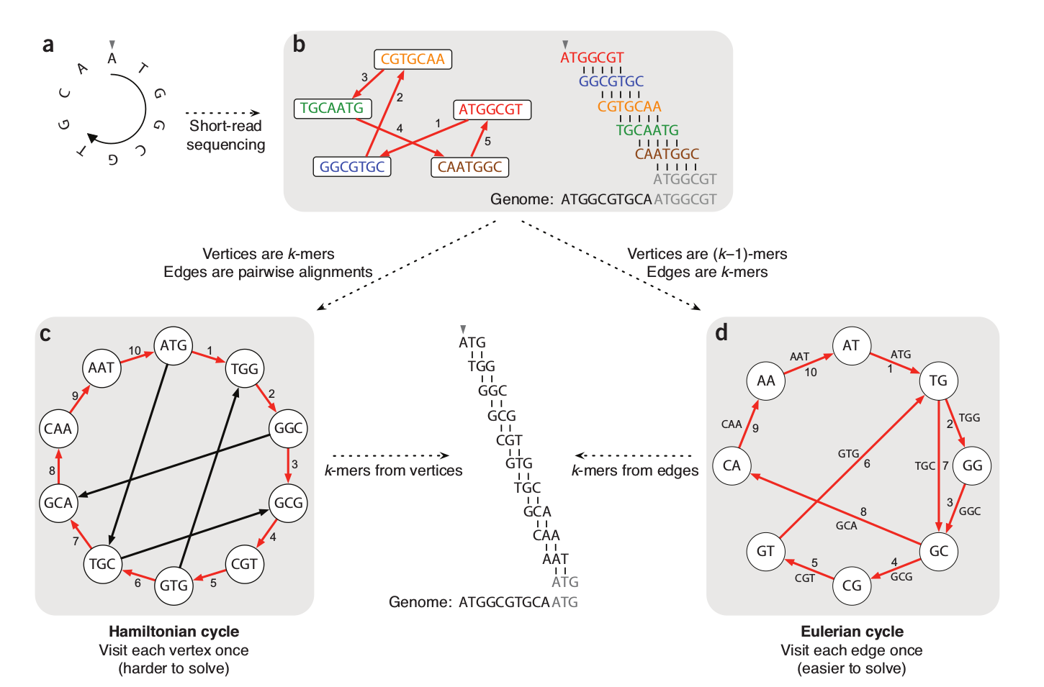
Grafos de Bruijn
Compeau, et al., 2011

Slide 37
Dominguez et al., 2018

Slide 38
QUAST
Quality Assessment Tool for Genome Assemblies
http://bioinf.spbau.ru/quast

Slide 39
Introducción al análisis de Metagenómica
Fernanda Luz P Costa

Slide 40
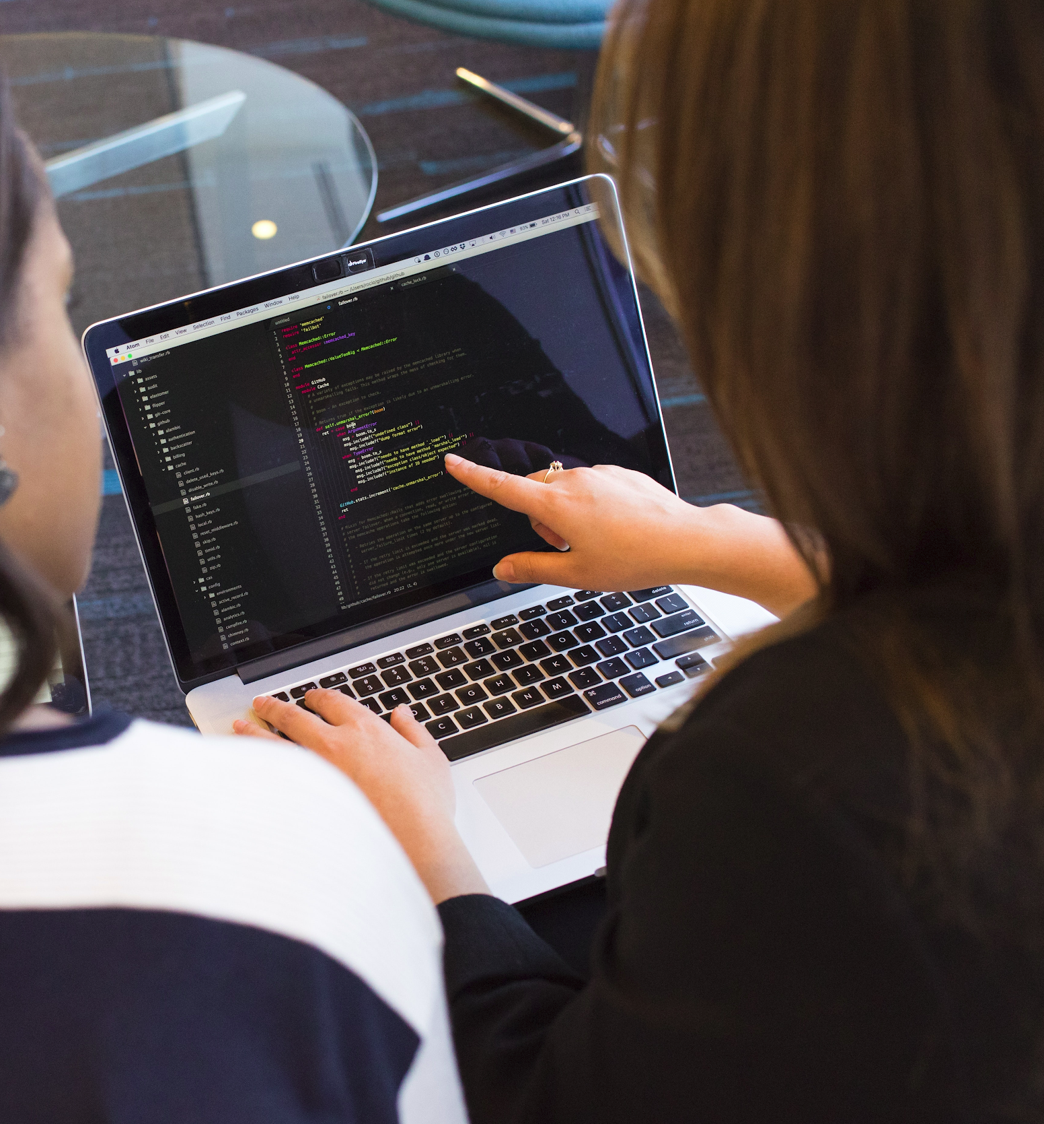

Fernanda Luz P Costa
fernandalpcosta@gmail.com
consultoriabiocom@gmail.com
https://www.consultoriabiocom.com/

Slide 41
Referencias Bibliograficas
Dominguez Del Angel V, Hjerde E, Sterck L et al. Ten steps to get started in Genome Assembly and Annotation [version 1; peer review: 2 approved]. F1000Research 2018, 7(ELIXIR):148 (https://doi.org/10.12688/f1000research.13598.1)
Luscombe NM, Greenbaum D, Gerstein M. What is bioinformatics? A proposed definition and overview of the field. Methods Inf Med. 2001;40(4):346–358.
Kedaigle A, Fraenkel E. Turning omics data into therapeutic insights. Current Opinion in Pharmacology. 2018; 4:95-101.
Sohn, jang-il & Nam, Jin-Wu. (2016). The present and future of de novo whole-genome assembly. Briefings in Bioinformatics. 19. bbw096. 10.1093/bib/bbw096.

